Slide 1
코드용 기본단축키

Slide 2
헤더 및 CPP 전환
컨트롤 + K + O
한줄 삭제
시프트 + Delete
쿄드 정리
컨트롤 + K + F

Slide 3
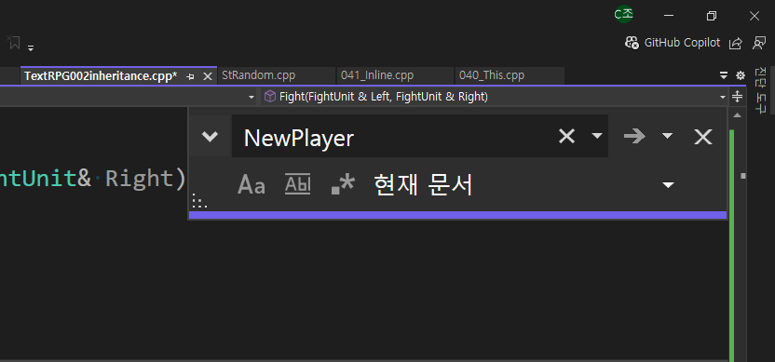
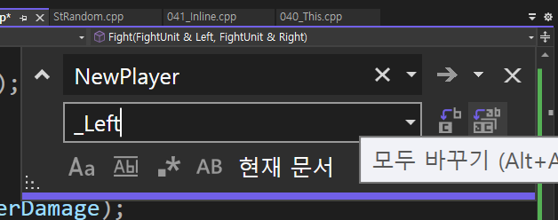

페이지 안에서 찾기 및 바꾸기
컨트롤 + F
그냥 놔두면 찾ㄱ

Slide 4
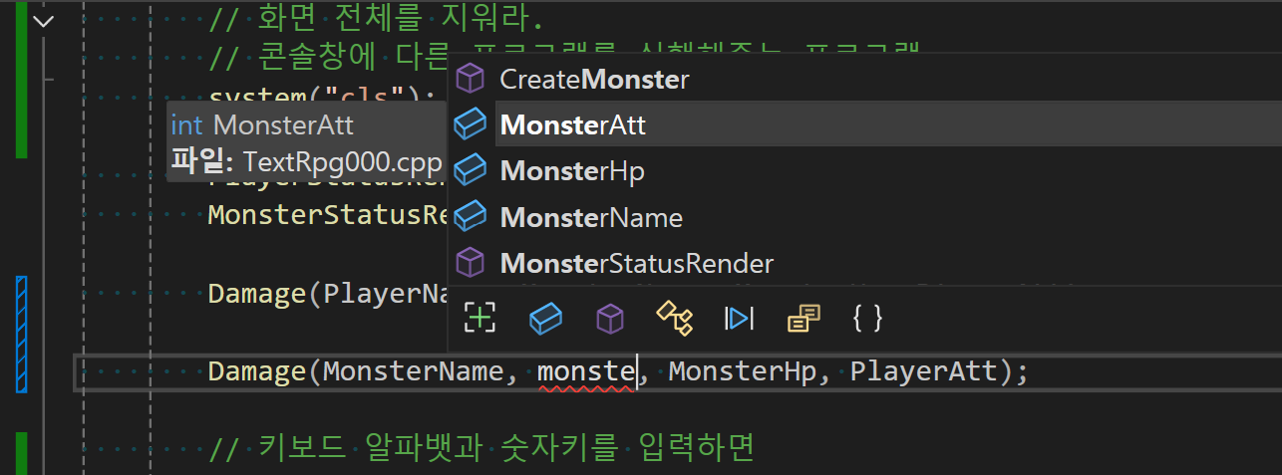
자동완성
컨트롤 + 스페이스
적절한 앞부분 까지만 치고 컨트롤 스페이스를 누르면 추가적으로 내가 친부분까지와 연관있는
명령어들만 뜨게된다.

Slide 5
자동완성
자동완성 검색창에서 선택후 Tab

Slide 6
자동완성
컨트롤 + 스페이스

Slide 7
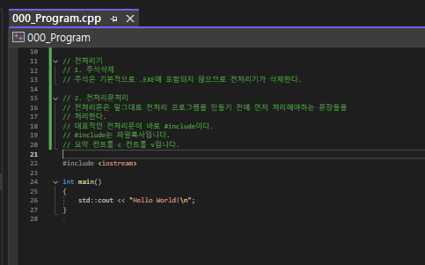
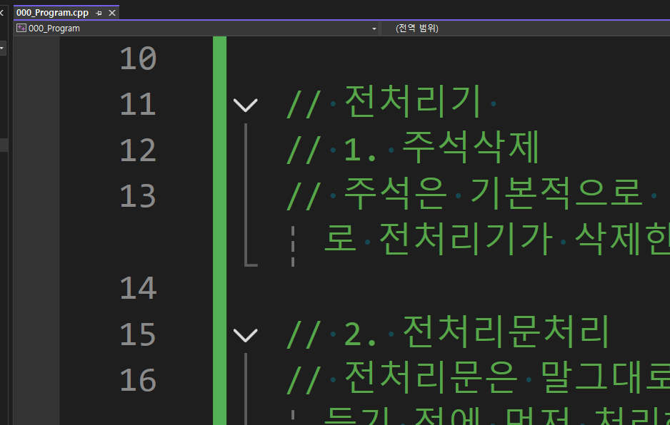
화면 확대 축소
컨트롤 + 마우스 휠

Slide 8
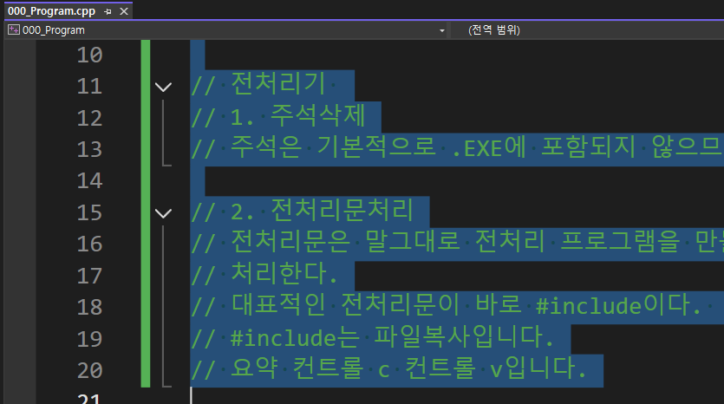
내부 코드 범위 선택
시프트 + 방향키 위 아래 왼쪽 오른쪽

Slide 9
한줄의 끝으로 바로 가기
End
한줄의 가장 앞으로 가기
Home
한페이지 아래위로 이동하기
Page Up Page Down

Slide 10
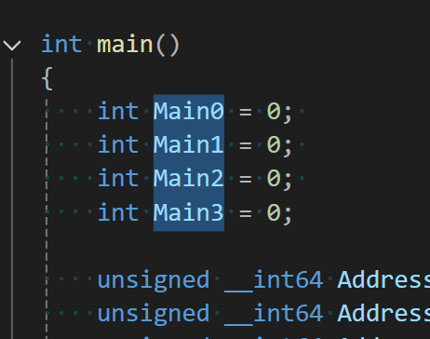
코드 위치 이동
범위 잡고 alt + 방향키
보통 위나 아래로 이동한다.
구문단위 이동
컨트롤 + 방향키
행 범위 선택
Alt + 시프트 + 마우스드래그
Alt + 시프트 + 방향키

Slide 11
파일관련

Slide 12
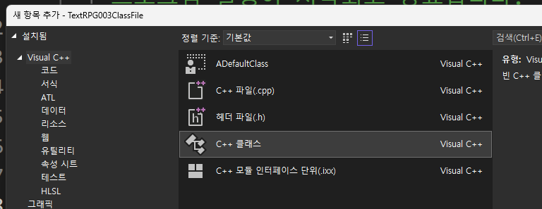
#include 파일을 열기
컨트롤 + 시프트 + G
한파일의 코드 전체선택
시프트 + A
새 파일만들기
프로젝트 선택후 컨트롤 + 시프트 + A

Slide 13
디버깅

Slide 14
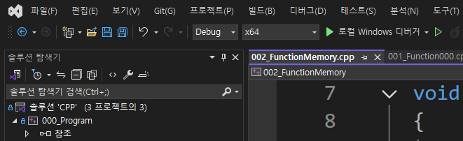

프로그램
면밀히 한줄씩 보면서 분석하고 싶을때
저부분을 디버깅으로 바꾸고
1줄씩 함수 내부까지 들어가면서 디버깅
F11
실행중인
함수 바깥으로 나가기
시프트 + F11
함수는 건너뛰면서
실행
F10
중단점
F9
중단점 모두 삭제
컨트롤 + 시프트 + F9
가장 첫번째
중단점까지 실행
F5

Slide 15
컴파일 에러시
에러 위치로 이동
F8

Slide 16
주석

Slide 17
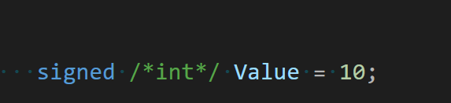
주석 걸기
컨트롤 + K + C
주석 풀기
컨트롤 + K + U

Slide 18
비주얼 스튜디오 고정

Slide 19
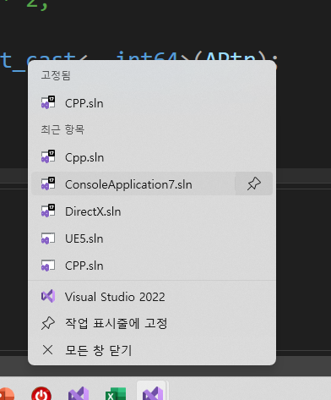
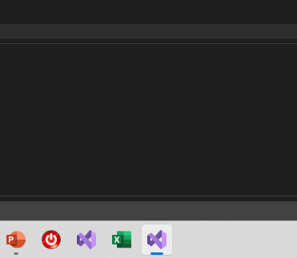


여러분들이 어떤 프로젝트를 열면
실행중인 프로젝트는 별개로 아래쪽에
앱으로서 모습을 보인다 이때 이걸 고정시켜서
그냥 한번 누르면 곧바로 열리게 만들수 있다.

